Slide 1
LED PANIK SVETLO
Pavlović Kosana EE43/2019
Vidović David EE81/2019

Slide 2

LED panik svetlo
LED panik svetlo se koristi u situacijama kada u zgradi ili objektu nestane glavnog napajanja, najčešće sa glavne gradske mreže ili iz rezervnih ili pomoćnih izvora napajanja, kao što je pomoćni generator.
Zadatak panik svetla za beg jeste da u ovakvim situacijama (prosto rečeno kada nema struje u zgradi) nastavi da svetli i ukaže na put ka izlazu iz prostorije ili zgrade.

Slide 3
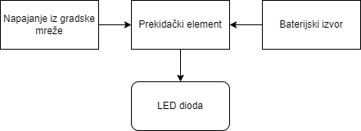
Analiza problema
Sagledano iz “daljeg” ugla, problem se može podeliti na dve situacije: kada postoji napajanje gradske mreže i kada ono ne postoji.
Rešenje takvog problema zahteva dva odvojena i zasebna naponska izvora u kolu: primarni (napajanje iz gradske mreže) i sekundarno (baterije). Kada nestane primarnog napajanja iz gradske mreže, svetlo za osvetljenje (LED dioda) će biti napajano iz sekundarnog baterijskog izvora konstantnog napona.

Slide 4
Analiza problema
Prekidački element treba izabrati tako da LED dioda ne svetli kada postoji primarno napajanje, a da neometano svetli kada ne postoji primarno napajanje i da u tom slučaju dioda bude spojena na baterijski izvor. Prekidački element koji odgovara opisanom predstavlja PNP bipolarni transistor.
Pored njega, uređaj treba da poseduje transformator koji će skalirati ulazni napon na 4,5V odnosno 6,36V efektivne vrednosti, kako bi sve komponente u kolu radile unutar svojih oblasti sigurnog rada.
Nakon transformatora potrebno je da postoji polutalasni ispravljač koji će ispravljati negativnu poluperiodu ulaznog napona.

Slide 5
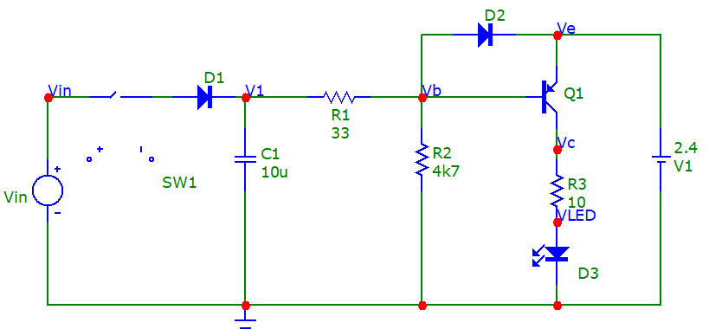
Realizacija
U nastavku prikazana šema predstavlja kolo koje ispunjuje traženu funkcionalnost.

Slide 6
Način rada
Pet podblokova:
ulazni deo kola
polutalasni ispravljač
kolo za polarizaciju tranzistor i pnp bipolarni tranzistor
kolektorsko kolo tranzistora
emitersko kolo tranzistora
Za testiranje sistema u Microcap-u se koristi sinusni naponski izvor frekvencije 50Hz i amplitude 6.36V.

Slide 7
Način rada
Prekidač SW1 je vremenski kontrolisan prekidač pomoću kog se simulira nestanak napona gradske mreže.
Dioda D1 predstavlja polutalasni ispravljač koji zajedno sa kondenzatorom C1 onemogućava da napon ulaznog dela kola bude negativan ili jednak nuli.
Dioda D2 provodi struju i puni bateriju onda kada je glavno napajanje prisutno, a pri nestanku napajanja napon na njoj je 0,7V što drži tranzistor provodnim kako bi LED dioda svetlela punim intenzitetom.

Slide 8

Način rada
Koristili smo crvenu LED diodu čiji je tipičan pad napona 2V, a struja pri direktnoj polarizaciji 20mA.
Otpornik R3 služi da ograniči struju tranzistora kroz granu kako se LED dioda ne bi uništila i računa se na sledeći način:
Baterijski izvor je realizovan kao dve nikel-kadmijumske baterije od po 1,2V redno vezane

Slide 9
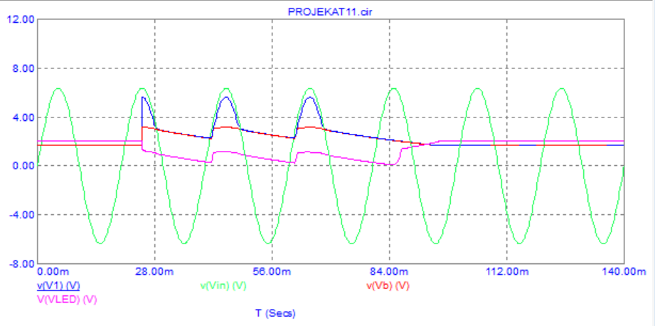
Analiza u Microcap-u
Tranzijentna analiza je postavljena tako da prikazuje 7 perioda ulaznog signala i traje 240ms.
Prekidač SW1 je podešen tako da inicijalno do 25ms bude otvoren (neprovodnom) stanju, da se u trenutku 25ms zatvori (provodno stanje), a zatim da se u 75ms ponovo otvori kako bi simulirao iznenadan nestanak napona napajanja.
Grafički prikaz signala u čvoru V_{in} (zeleno), V₁ (plavo), V_{b} (roze) i V_{LED} (crveno)

Slide 10
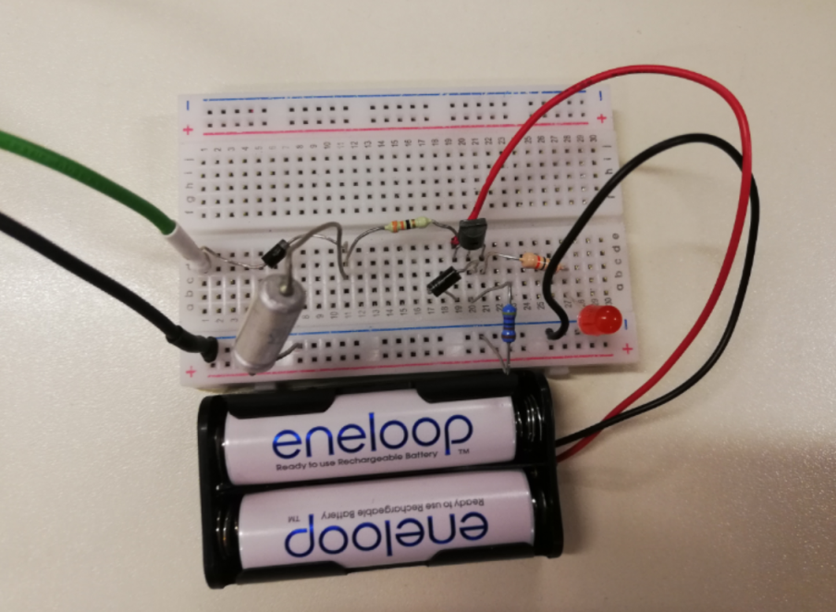
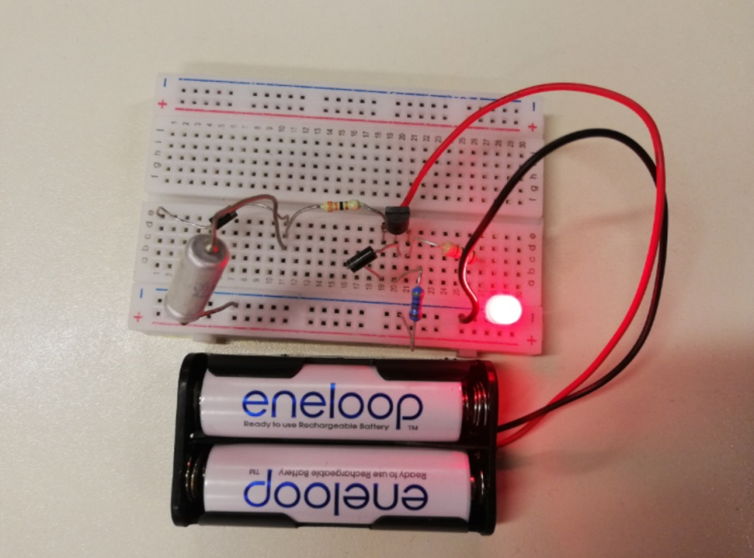
Slike uređaja u krajnjem stadijumu izrade
Slika uređaja kada postoji glavni izvor napajanja
Slika uređaja kada ne postoji glavni izvor napajanja

Slide 11
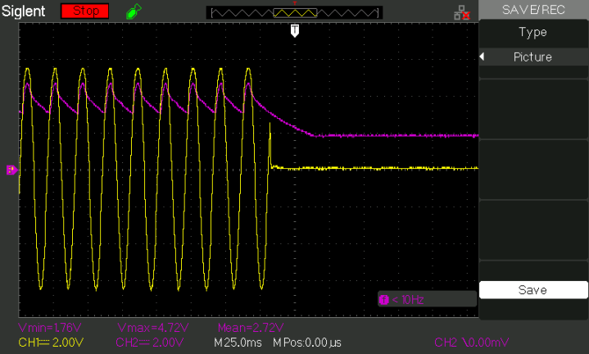
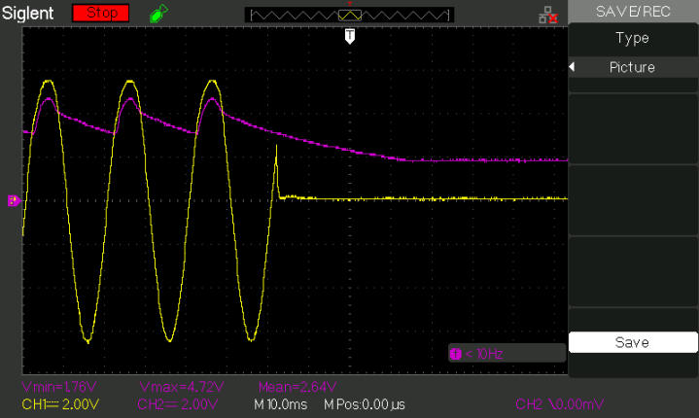
Testiranje kola u laboratoriji
Za testiranje sistema umesto gradskog napajanja i transformatora se koristi funkcijski generator koji snabdeva sistem ulaznim signalom frekvencije 50Hz i amplitude 12,72Vpp.
Za prikaz odgovarajućih signala koristili smo digitalni osciloskop
Ulazni signal Vin i napon na kondenzatoru V1

Slide 12
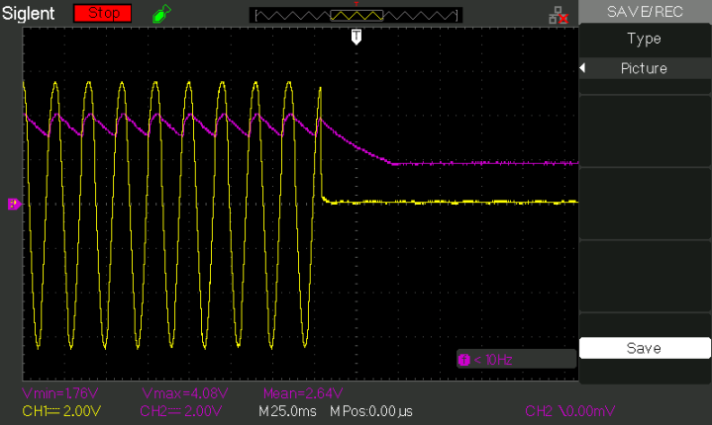
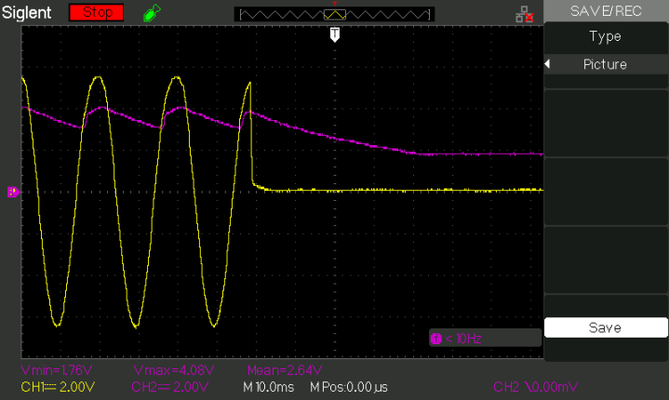
Testiranje kola u laboratoriji
Ulazni signal Vin i napon baze tranzistora Vb

Slide 13
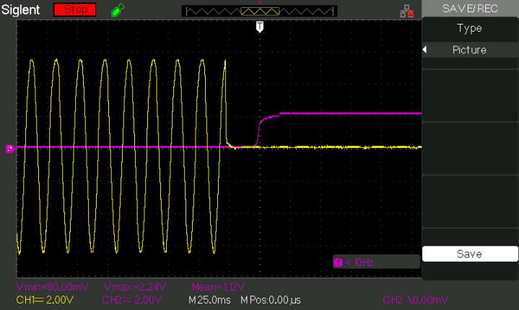
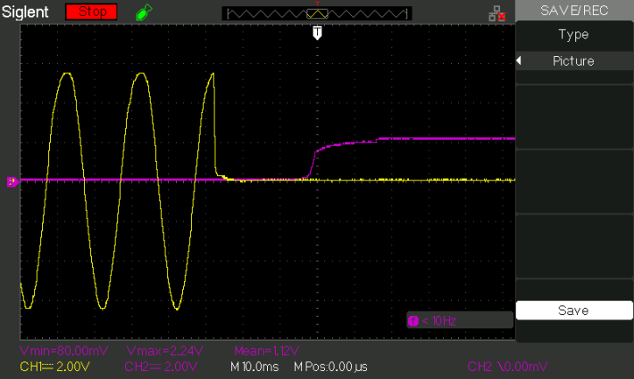
Testiranje kola u laboratoriji
Ulazni signal Vin i napon na LED diodi VLED

Slide 14
Hvala na pažnji! ☺

